Slide 1
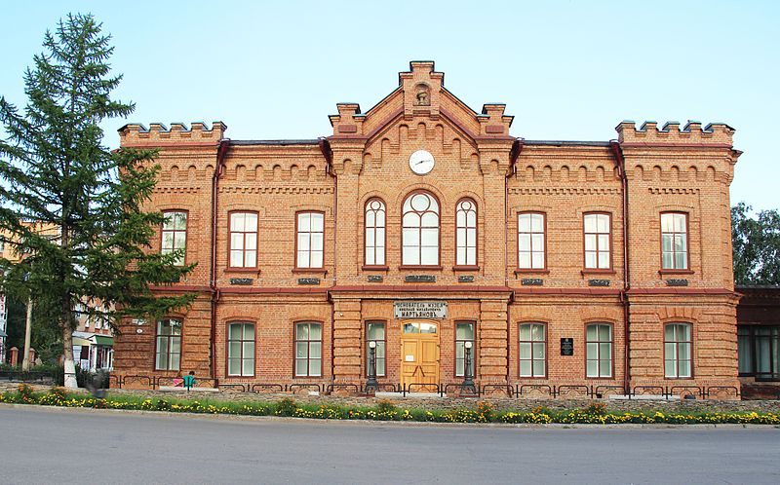
Муниципальная программа
«Культура города Минусинска» 2016 год
В целом по муниципальной программе расходы исполнены в сумме 223 160,73 тыс. рублей, что составляет 85,0% от уточненной бюджетной росписи в сумме 262 519,62 тыс. рублей, в том числе: за счет средств краевого бюджета в сумме 89 060,89 тыс. рублей или 70,5 % от уточненной бюджетной росписи 126 333,89 тыс. рублей, за счет средств федерального бюджета в сумме 7,4 тыс. рублей или 100%

Slide 2
Исполнение муниципальной программы на 01.01.2017 составляет 85,0 %
Наименование ГРБС | КФСР | План | Факт
Администрация города Минусинска | 08 01 | 117 335,68 | 78 776,27
Отдел культуры администрации города минусиснка | 0702, 0801, 0804 | 145 183,94 | 144 384,46
Итого |  | 262 519,62 | 223 160,73

Slide 3
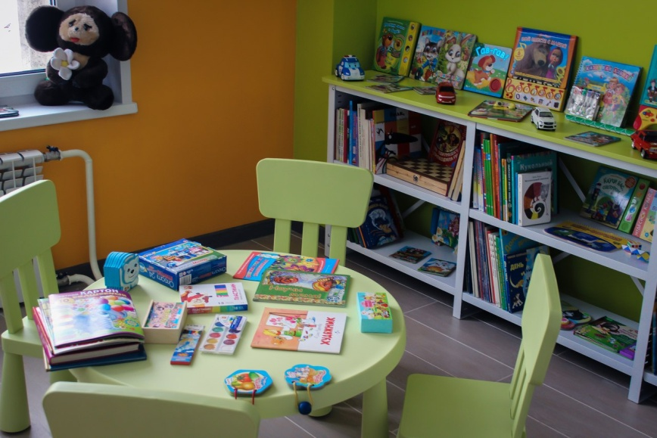
Показатели результативности:
Показатели | Единица измерения | 2016 год
Удельный вес населения, участвующего в платных культурно-досуговых мероприятиях, проводимых государственными (муниципальными) учреждениями культуры | % | 358,89
Количество экземпляров новых поступлений в библиотечные фонды общедоступных библиотек на 1 тыс. человек населения | экз. | 150
Количество посетителей общедоступных библиотек города в расчете на 1 тыс. человек населения | чел. | 3054
Среднее число книговыдач в расчете на 1 тыс. человек населения | экз. | 9420
Доля представленных (во всех формах) зрителю музейных предметов от общего количества предметов основного фонда музеев | % | 7,2
Показатели | Единица измерения | 2016 год
Увеличение посещаемости музейных учреждений города Минусинска | посещений на 1 жителя в год | 2,35
Число клубных формирований на 1000 жителей | ед. | 0,9
Число участников клубных формирований на 1000 жителей | чел. | 24,9
Число участников клубных формирований для детей в возрасте до 14 лет включительно на 1000 жителей | чел. | 16,78
Увеличение численности участников культурно-досуговых мероприятий | по сравнению с предыдущим годом | -12,27
Доля детей, привлекаемых к участию в творческих мероприятиях, в общем числе детей | % | 13,3
Количество специалистов, повысивших квалификацию, прошедших переподготовку, обученных на семинарах и других мероприятиях | чел. | 80
Доля музеев, имеющих сайт в сети Интернет, в общем количестве музеев | % | 100,0
Доля библиотек, подключенных к сети Интернет, в общем количестве общедоступных библиотек | % | 100,0

Slide 4
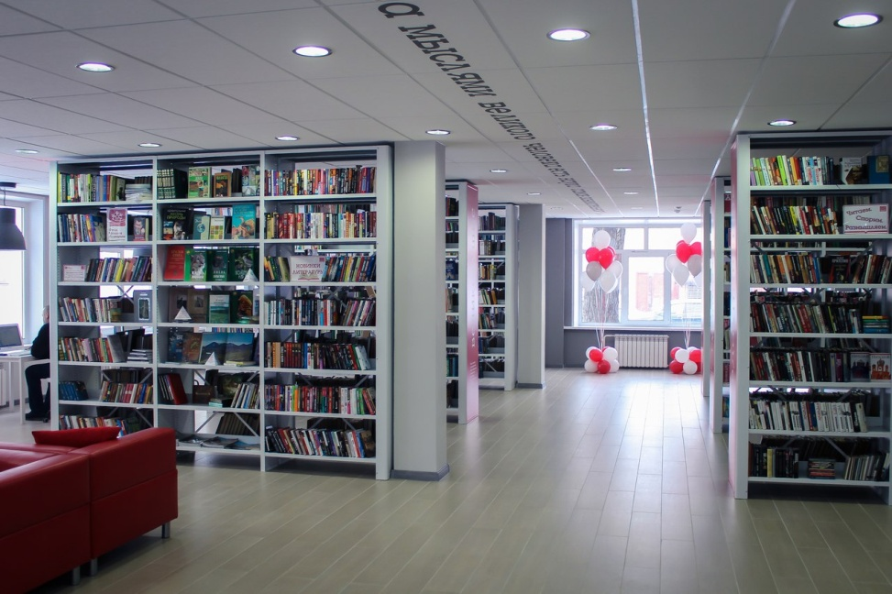

Показатели | Единица измерения | 2016 год
Количество библиографических записей электронного каталога | тыс. ед | 57,2
Число получателей денежных поощрений лучшим творческим работникам, работникам организаций культуры и образовательных учреждений в области культуры, талантливой молодежи в сфере культуры и искусства. | чел. | 2
Своевременность разработки нормативных правовых актов, регулирующих порядок расходования средств городского бюджета, принятие которых необходимо в соответствии с решением о городском бюджете за отчетный год | баллы | 0
Своевременность представления уточненного фрагмента реестра расходных обязательств главного распорядителя | баллы | 0
Уровень исполнения расходов главного распорядителя за счет средств городского бюджета (без учета межбюджетных трансфертов, имеющих целевое назначение, из федерального бюджета) | баллы | 0
Своевременность утверждения муниципальных заданий подведомственным главному распорядителю учреждениям на текущий финансовый год и плановый период | баллы | 0
Соблюдение сроков представления главным распорядителем годовой бюджетной отчетности | баллы | 0

Slide 5
Краевая программа
«Модернизация городских библиотек»

